Slide 1
Engineering Day 2024
Bordet fanger
Notes:
Brug dette slideshow til at rammesætte Engineering Day 2024.
Videoer kan afspilles direkte fra slideshowet, og hvis der opstår problemer, vil du kunne finde links her i noterne.
Brug slideshowet som det er eller tilpas det som du synes.
Alt hvad du skal bruge, kan findes her: https://engineerthefuture.dk/undervisning/engineering-i-skolen/engineering-forloeb/mellemtrin-bordet-fanger-2024/

Slide 2
Bordet fanger
Notes:
Tal med eleverne om, hvilke tanker illustrationen og titlen sætter i gang hos dem.
Snak evt. om hvad talemåden ‘bordet fanger’ betyder.

Slide 3
Bordet fanger
Notes:
Afspil inspirationsfilmen der beskriver narrativet for engineering-udfordringen.
Undertekster kan aktiveres i nederste højre hjørne i videoen.
Du kan også finde inspirationsfilmen her:
https://engineerthefuture.dk/undervisning/engineering-i-skolen/engineering-forloeb/mellemtrin-bordet-fanger-2024/

Slide 4
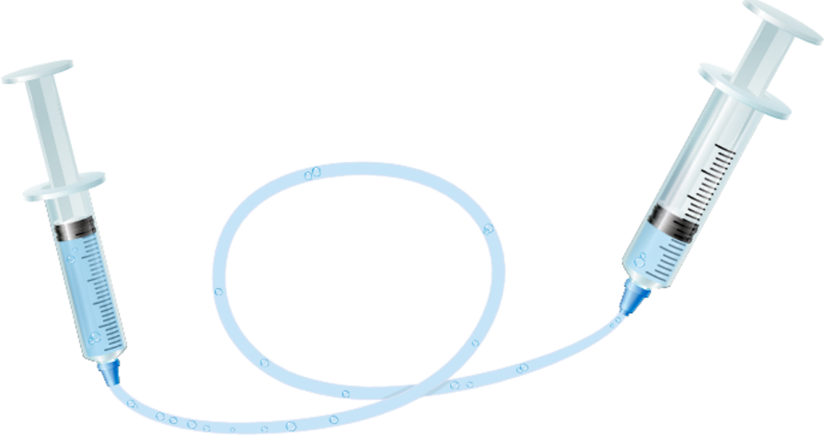
Bordet fanger
Hvis du har dårlige arbejdsstillinger kan det slide på kroppen så du får ondt. En dårlig arbejdsstilling kan skyldes forskellige ting, fx at en stol er for stor eller at der ikke er plads nok til ens ting på bordet. Børn på jeres alder kan vokse meget på kort tid, og derfor er det en særlig udfordring at tilpasse skolemøbler til alles behov. Vil det ikke være smart, hvis man kan konstruere noget, som kan tilpasses forskellige behov i løbet af dagen, og som kan justeres til forskellige børn.
Udfordring og krav
Konstruer en prototype, der kan sikre bedre arbejdsstillinger ved forskellige opgaver og behov i løbet af en skoledag. Prototypen skal bruges sammen med de eksisterende møbler og I skal anvende hydraulik til at lave trinløs justering af jeres prototype.
Notes:
Saml op på inspirationsfilmen ved at tale med eleverne om engineering-udfordringen og de krav, der bliver stillet. Det kan være relevant at tale om, hvad ordet ‘prototype’ betyder; fx en model, den første udgave af noget man bygger, en udgave der ikke behøver at virke til at starte med.
Præsenter evt. eleverne for de materialer, de har til rådighed til deres konstruktion.

Slide 5
Engineering designprocessen
Notes:
Præsenter engineering designprocessen, som vil danne ramme for arbejdet med Engineering Day. Modellen er bygget op omkring syv forskellige delprocesser.
Fortæl eleverne, at de skal arbejde med udfordringen, som de er blevet præsenteret for på forrige slides. Fremhæv at I allerede nu, til dels har arbejdet med delprocessen ‘Forstå udfordringen’.
Fortæl at eleverne herefter skal igennem delprocessen ‘Undersøge’, hvor de skal lave en række undersøgelser. Derefter skal de ‘Få ideer’, og ‘Konkretisere’ deres ide til en mulig løsning. Derefter skal ideen omsættes til en fysisk prototype i pap og andre materialer i delprocessen ‘Konstruere’, og der er kan undervejs blive brug for at ‘Forbedre’ løsningen. Til slut afrundes Engineering Day med at eleverne skal ‘Præsentere’ deres proces og ide til prototypen.
Undervejs vil der være ‘timeouts’, hvor der vil være fokus på at samle op og give feedback.
Fortæl eleverne, at de skal arbejde sammen i grupper (anbefales grupper á 3 elever).

Slide 6
Øjne i nakken
Hvad er engineering?
Notes:
Hvis eleverne ikke har arbejdet med engineering tidligere, kan I se denne video.
Du kan også finde videoen her: https://engineerthefuture.dk/undervisning/engineering-i-skolen/engineering-forloeb/mellemtrin-bordet-fanger-2024/

Slide 7
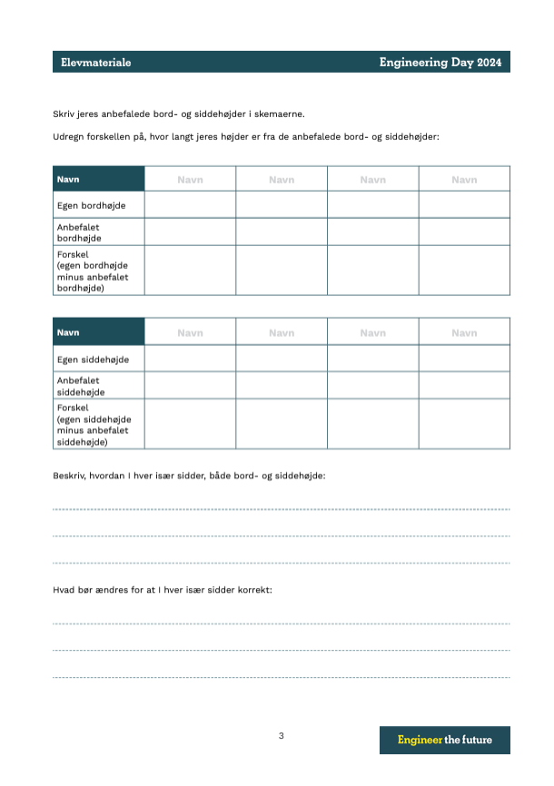
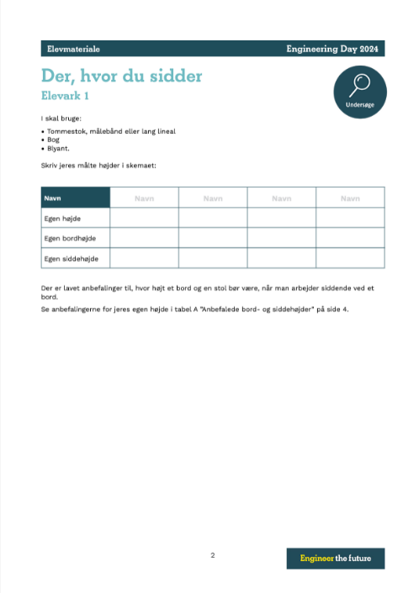
Der, hvor du sidder
Gennemfør undersøgelsen på elevark 1
Hvordan måler jeg fra gulvet til toppen af mit hoved?
Hvor nøjagtigt skal jeg måle?
Hvordan måler man højden af en stol?
Jeg er længere end målebåndet, hvad gør jeg nu?
Notes:
Brug ca. 25 minutter på denne aktivitet.
Tal med eleverne om, at de nu skal i gang med delprocessen ‘Undersøge’.
Introducer undersøgelsen ‘Der, hvor du sidder’ med en klassesamtale om, hvordan man målinger kan laves. Samtalen kan tage udgangspunkt i spørgsmålene på dette slide.
Det kan være en god ide at foretage målingerne op ad en væg og placere en bog med ryggen oven på elevernes hoved, så bogen skaber en ret vinkel med væggen. Derved kan eleverne måle deres højde ved at måle fra gulvet og op til bogen.

Slide 8
Timeout
Hvad viste jeres undersøgelse?
Hvorfor er der anbefalinger til bord- og siddehøjde?
Er der andet der kan skabe udfordringer for en god arbejdsstilling?
Tal fx om:
- er der plads til jeres ting på bordet?
- hvordan I sidder i forhold til undervisningen?
Notes:
Saml op på elevernes undersøgelse til denne ‘timeout’. Sammenlign resultater og erfaringer.

Slide 9
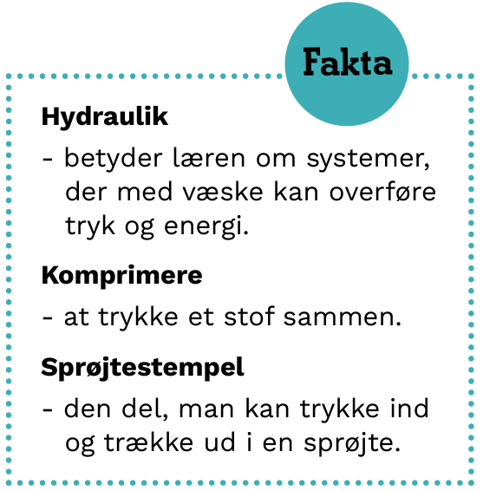
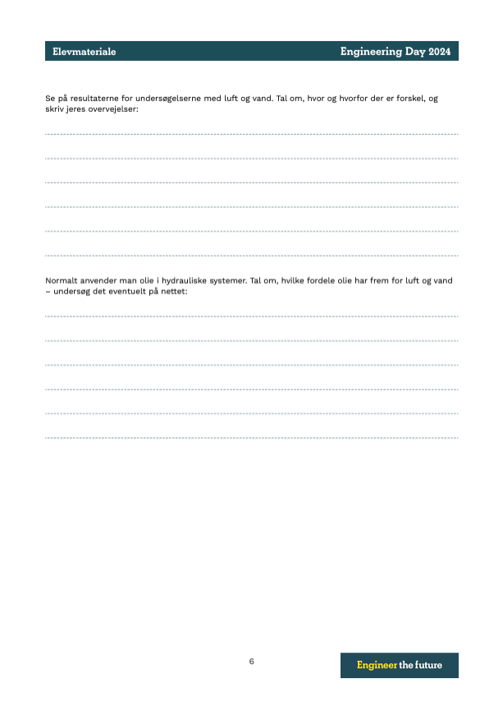
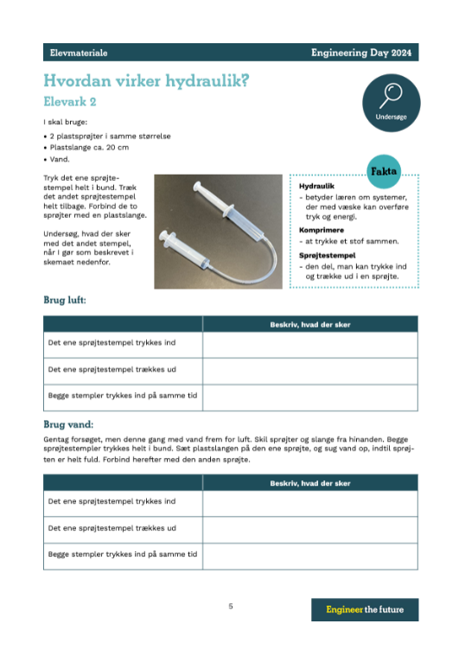
Hvordan virker hydraulik
Hydraulik bruges mange steder, hvor der skal være en mekanisk bevægelse.
I skal undersøge, hvordan hydraulik virker.
Notes:
Brug ca. 20 minutter på denne aktivitet.
Eleverne skal undersøge, hvordan hydraulik virker. Brug elevark 2 ‘Hvordan virker hydraulik?’.

Slide 10
Timeout
Hvad viste jeres undersøgelse?
Notes:
Saml op på elevernes undersøgelse til denne ‘timeout’. Sammenlign resultater og erfaringer.

Slide 11
Udfordring og krav
Udfordring og krav
Konstruer en prototype, der kan sikre bedre arbejdsstillinger ved forskellige opgaver og behov i løbet af en skoledag. Prototypen skal bruges sammen med de eksisterende møbler og I skal anvende hydraulik til at lave trinløs justering af jeres prototype.
Notes:
For at vende elevernes fokus tilbage på engineering-udfordringen, præsenteres udfordring og krav igen. Her tales også om hvordan elevernes nye viden fra undersøgelserne kan inddrages i udviklingen af deres egen prototype.

Slide 12
Tip
I videoen på næste slide, kan I se, hvordan man kan kombinere hydraulik og pap.
Det kan måske hjælpe jer med at få ideer til jeres prototype.
Notes:
Tal med eleverne om, at de nu skal i gang med delprocessen ‘Få ideer’.
For at sikre, at eleverne kan se mulighederne i at kombinere deres prototyper med hydraulik, vises konstruktionsvideoen på næste slide.

Slide 13
Notes:
Videoen kan også findes her:
https://engineerthefuture.dk/undervisning/engineering-i-skolen/engineering-forloeb/mellemtrin-bordet-fanger-2024/

Slide 14
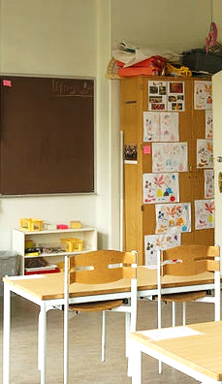
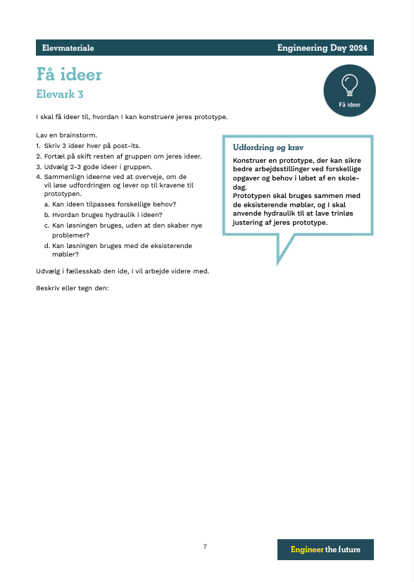
Få ideer
I skal få ideer til, hvordan I kan konstruere jeres protype.
Lav en brainstorm ved at følge elevark 3.
Notes:
Denne aktivitet skal tage ca. 30 minutter.
Overvej hvordan du vil stilladsere idegenereringen for netop dine elever.

Slide 15
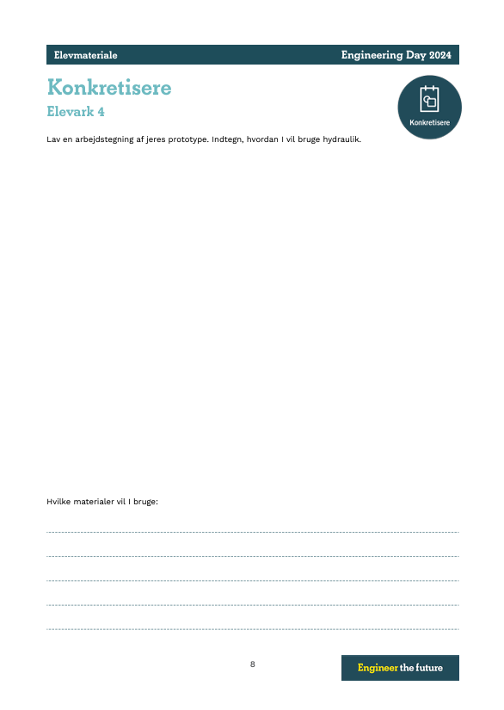
Konkretisere
Notes:
Tal med eleverne om, at de nu skal i gang med delprocessen ‘Konkretisere’.
Denne delproces skal tage ca. 10 minutter.
Hver gruppe skal lave en arbejdstegning af deres ide på elevark 4, og indtegne hvordan hydraulik skal indgå i deres prototype. Desuden skal de forholde sig til, hvilke materialer de vil bruge til deres prototype. Det kan her være en god ide, at vise eleverne hvilke materialer, som de har til rådighed.

Slide 16
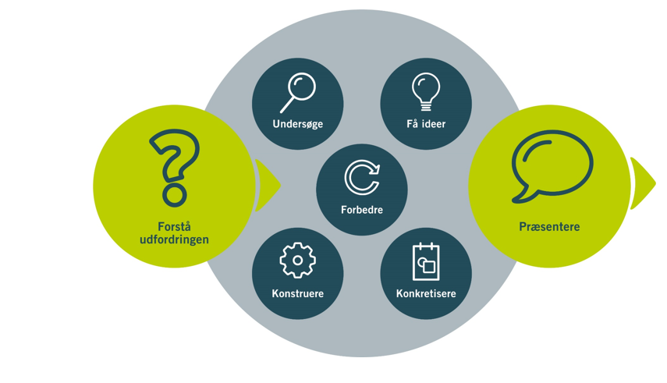
Engineering designprocessen
Som afslutning på Engineering Day, skal I præsentere jeres prototyper.
Her skal I fortælle om:
Hvor skal jeres prototype bruges?
Hvordan løser jeres prototype udfordringen?
Hvordan har I forbedret jeres prototype undervejs?
Har I afprøvet ideer, som I blev nødt til at ændre eller vælge fra - hvordan/hvorfor?
Hvad ville I forbedre, hvis I havde mere tid?
Notes:
Opsamling af engineering designprocessen. Tal om hvilke delprocesser I har været igennem (Forstå udfordringen, Undersøge, Få ideer, Konkretisere) og præsenter de spørgsmål de skal forholde sig til i delprocessen ‘Præsentere’.

Slide 17
Konstruere og forbedre
Nu skal I konstruere jeres prototype.
Husk at teste og forbedre prototypen undervejs.
Notes:
Disse delprocesser skal tage ca. 120 minutter.
Tal med eleverne om, at de nu skal i gang med delprocessen ‘Konstruere’, og at de undervejs kan for brug for at bevæge sig over i delprocessen ‘Forbedre’, når/hvis de oplever at deres prototype skal forbedres.
Støt eleverne undervejs i deres konstruktion af prototyper.
Undervejs i elevernes proces, kan du som støtte fx spørge ind til:
Hvad er den vigtigste funktion i jeres løsning?
Hvordan udnytter I materialernes egenskaber bedst muligt?
Kan der være andre måder at løse netop dén funktion på?
Undervejs i denne delproces, vendes igen tilbage til de spørgsmål som eleverne skal forholde sig til under deres præsentation.

Slide 18
Præsentere
l til præsentationen:
Hvor skal jeres prototype bruges?
Hvordan løser jeres prototype udfordringen?
Hvordan har I forbedret jeres prototype undervejs?
Har I afprøvet ideer, som I blev nødt til at ændre eller vælge fra - hvordan/hvorfor?
Hvad ville I forbedre, hvis I havde mere tid?
Notes:
Denne delproces skal tage ca. 45 minutter.
Tal med eleverne om, at de nu skal afslutte deres engineering-forløb ved at arbejde med delprocessen ‘Præsentere’.
Det er væsentligt at pointere at elevernes proces, fejl og læringer er mindst lige så vigtige som deres prototype.

